Slide 1



Захист водно-болотних угідь для нашого спільного майбутнього
Цінуй! Захищай! Надихай!

Slide 2

Всесвітній день водно-болотних угідь
Привертає увагу до високопродуктивної екосистеми, яка перебуває під загрозою зникнення.
  Глобальна просвітницька кампанія.
    Закликає країни - всіх і кожного - захищати водно-болотні угіддя нашої планети.
    Нагадує нам: Здорові водно-болотні угіддя необхідні для нашого загального добробуту та подальшого виживання.
    Щороку 2 лютого починаючи з 1997 року.
  Річниця Конвенції про водно-болотні угіддя.
    Затверджена як міжнародний договір у 1971 році в Рамсарі, Іран, на березі Каспійського моря.
    Перша у світі сучасна міжнародна багатостороння природоохоронна угода.
    Єдина, присвячена конкретній екосистемі - водно-болотним угіддям.
    На сьогоднішній день її членами (Договірними Сторонами) є 172 країни.
      Кожна з них прагне до збереження та раціонального, свідомого і сталого використання водно-болотних угідь у своїх країнах.
  Міжнародний день Організації Об'єднаних Націй з 2022 року.
  В рамках Десятиліття ООН з відновлення екосистем, яке закликає до
  захисту та відновлення екосистем у всьому світі (2021-2030).

Slide 3

15-та Зустріч учасників Сторін Конвенції про
водно-болотні угіддя (COP15)
Використання світових можливостей.
Конференція відбувається кожні три роки.
Представники урядів кожної з 172 Договірних Сторін зустрічаються, щоб провести
важливі обговорення щодо збереження та сталого використання
водно-болотних угідь, сприяти міжнародному співробітництву та узгодити
робочу програму на наступні три роки.
Планується на 23-31 липня 2025 року на водоспаді Вікторія, Зімбабве.
Республіка Зімбабве, Міністерство охорони навколишнього середовища, клімату, туризму та індустрії готельного бізнесу, є ключовим партнером як КС15, так і Всесвітнього дня водно-болотних угідь у 2025 році (WWD2025).
Виступає у ролі платформи для сприяння збереженню водно-болотних угідь та привернення уваги до їхньої цінності.

Slide 4
Тема для WWD2025 та COP15
Об'єднання зусиль для забезпечення сталого майбутнього.
  Захист водно-болотних угідь для нашого спільного майбутнього.
    Це тема як для WWD2025, так і для COP15.
    Наголошує на необхідності співпраці та далекоглядності.
    Головне послання:
      Цінуючи та захищаючи ці багаті на біорізноманіття продуктивні
      екосистеми, а також надихаючи на дії заради їх збереження,
      ми зможемо разом захистити наше спільне майбутнє та добробут.
  Малюнок WWD2025 зображує людей з усього світу, об'єднаних любов'ю до водно-болотних угідь нашої планети та прагненням їх захистити.
    Кольори відображають прапор Зімбабве, оскільки водоспад Вікторія в Зімбабве є глобальною природоохоронною ареною для COP15.

Slide 5



Основні цілі
Зосередити наші спільні зусилля.
  Метою кампанії є:
    Підвищити обізнаність громадськості, посадовців та зацікавлених сторін про життєво важливу роль водно-болотних угідь у забезпеченні екологічної стійкості та виживання людини
    Висвітлити проблеми, з якими стикаються водно-болотні угіддя.
    Спонукати до дій уряди, організації та окремих осіб на національному та міжнародному рівнях до реалізації проектів зі збереження та відновлення водно-болотних угідь.
    Сприяти інтеграції питань збереження водно-болотних угідь у ширші програми охорони довкілля та розвитку.
    Демонстрація історій успіху проектів зі збереження та відновлення водно-болотних угідь з усього світу.
    Обмін найкращими практиками та інноваційними підходами до управління водно-болотними угіддями.
    Розширити партнерство та інвестиції у збереження водно-болотних угідь.
  Хештеги: #WWD2025 – #WetlandsCOP15 – #WetlandsForOurCommonFuture

Slide 6



Водно-болотні угіддя ‒
цінна та важлива екосистема
Сповнені життя, користі та блага для всього суспільства.
  Роблять наше існування на Землі можливим.
  Тісно взаємопов'язані та біорізноманітні.
    Поєднують гори з океанами, перетинають національні кордони, з'єднують різні оселища та сприяють переміщенню видів.
  Вода є основним фактором, що управляє навколишнім середовищем, рослинним і тваринним світом.
  Покривають понад 12,1 мільйона квадратних кілометрів по всьому світу, що становить ~6% земної поверхні.
  Можуть бути солоними або прісними, внутрішніми або прибережними, природними або антропогенними, постійними або тимчасовими, стоячими або проточними.
    Прісноводні водно-болотні угіддя: річки, озера, ставки, заплави, торфовища, луки та болота.
    Солоноводні водно-болотні угіддя: естуарії, мулисті плавні, солоноводні марші, мангрові зарості, лагуни, коралові рифи та черепашкові рифи.
    Водно-болотні угіддя, створені людиною: рибні ставки, рисові поля, водосховища та соляні ставки.

Slide 7
“Скрізь, де земля зустрічається з водою, вирує життя. Водно-болотні угіддя існують у кожному куточку цієї прекрасної планети і їх часто називають артеріями та венами Землі. Величні та могутні, водно-болотні угіддя - це краса, яку варто побачити.”
— Д-р Мусонда Мумба, Генеральний секретар Конвенції про водно-болотні угіддя

Slide 8


Чому водно-болотні угіддя мають значення?

Slide 9


Людське суспільство має суттєвий і фундаментальний зв'язок із водно-болотними угіддями. Найдавніші цивілізації були засновані у великих заплавах Північної Африки, Євразії, Анд та Мезо-Америки, що свідчить про важливість водно-болотних угідь для людства.

Slide 10

Життєзабезпечення
Забезпечення прісною водою та їжею на віки.
  Забезпечують майже всією нашою прісною водою.
    Їхній багатий на мул ґрунт і рослинність природним чином фільтрують і зберігають воду.
      Знані як «нирки Землі».
  Більше половини населення світу залежить від продуктів, вирощених на водно-болотних угіддях, як від основного раціону харчування.
  Риба з водно-болотних угідь є основним джерелом білка для понад 1 мільярда людей у всьому світі.
  Рисові поля щорічно забезпечують їжею 3,5 мільярда людей.
  Зрошення особливо важливе в регіонах, де кількість опадів є обмеженою або
  нерегулярною.
  Аквакультура - сектор виробництва продуктів харчування, що розвивається дуже швидко.
Водно-болотні угіддя є головним кровотоком біосфери,
яке забезпечує життєдіяльність екосистем і людей.

Slide 11

Біорізноманіття
Підтримує складне переплетіння життя.
  Життя на Землі залежить від водно-болотних угідь.
  Їхнє біорізноманіття забезпечує їжею, чистою водою, ліками та робочими місцями.
    40% усіх відомих видів рослин і тварин живуть або розмножуються у водно-болотних угіддях.
    Зокрема, це стосується багатьох зникаючих, вимираючих та ендемічних видів, які можуть вижити лише в певних водно-болотних біотопах - і ніде більше.
    ~~Близько 12% усіх видимих видів (видимих безвикористання мікроскопу) покладаються на прісноводні водно-болотні угіддя.
      >1/3 хребетних, майже всі земноводні та половина риб.
  Поєднують різні середовища існування, сприяють переміщенню видів, допомагають підтримувати генетичне різноманіття та сприяють кліматичним і гідрологічним глобальним процесам.
    Перелітні птахи, риби та інші тварини залежать від водно-болотних угідь як місць відпочинку, годування або розмноження під час міграцій.
  Біорізноманіття допомагає захистити від хвороб, забезпечуючи здорові екосистеми та
  безпечні місця для диких тварин далеко від місць проживання людей.
    Забезпечує лікарськими засобами.

Slide 12
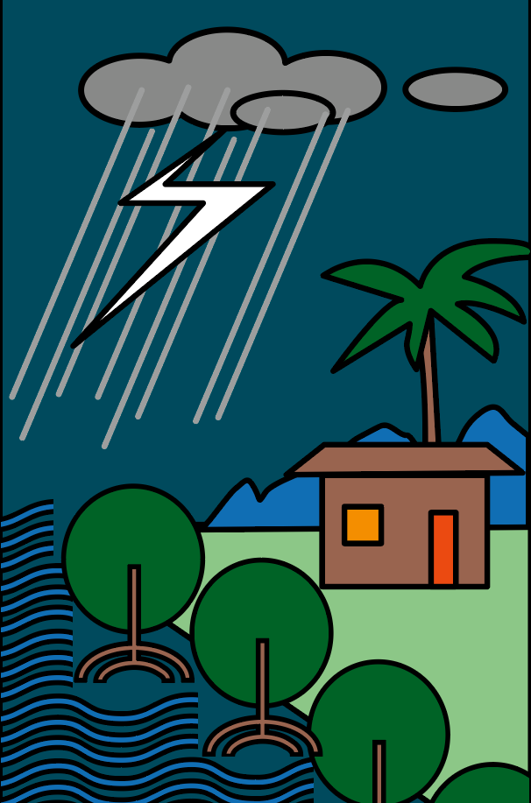
Зміна клімату та стихійні лиха
Підвищення стійкості та пом'якшення наслідків зміни клімату та
екстремальних погодних явищ.
  Ключовий компонент кліматичної системи Землі.
    Їхні ресурси роблять навколишнє середовище більш стійким і пристосованим
    до змін клімату та сприяють стабілізації клімату.
  Має вирішальне значення для водної безпеки.
  Акумулює більше вуглецю, ніж будь-яка інша екосистема.
  Допомагають захиститися від штормових нагонів, повеней та посух.
    > Більше 90% стихійних лих пов'язані з водою.
    Їх природна водна мережа допомагає зменшити кількість повеней, а також
    затримати і полегшити посухи.
      Кожен акр внутрішніх водно-болотних угідь поглинає до 1,5 мільйона галонів паводкової води.
  Завдяки здоровим водно-болотним угіддям зменшуються гуманітарні наслідки стихійних лих.
    Підвищення здатності громад до швидкого реагування та їхнього сталого відновлення в довгостроковій перспективі.

Slide 13
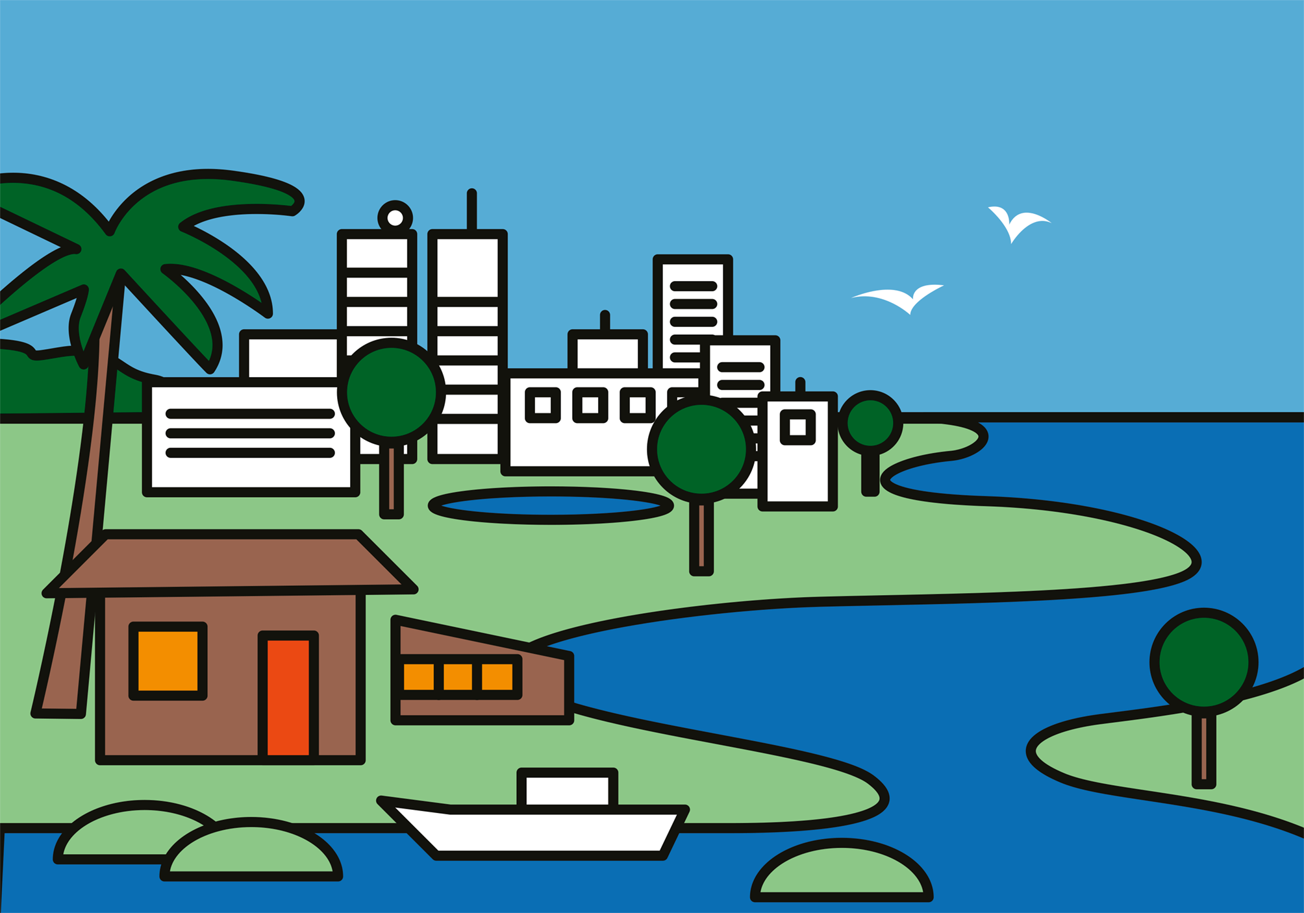
Економіка
Забезпечує економічну вигоду.
  Сприяють місцевій та національній економіці.
  Підтримують засоби існування через рибальство, сільське господарство, туризм та рекреацію.
    1 мільярд людей у всьому світі (приблизно кожен 8) заробляють собі на життя завдяки водно-болотним угіддям, які також забезпечують їх їжею, водою, транспортним сполученням і дозвіллям.
    Вирощування рису є основним джерелом зайнятості на водно-болотних угіддях.
    ~ Близько 80% світового рису виробляється дрібними фермерами.
    > Більше 660 мільйонів людей залежать від рибальства та
    аквакультури.
  Сектори послуг у сфері подорожей і туризму підтримують
  266 мільйонів робочих місць - 8,9% від загальної кількості робочих
  місць у світі.

Slide 14



Культура та відпочинок
Поєднують людей з природою.
  Мають значну культурну та рекреаційну цінність для багатьох громад.
  Часто пов'язані з давніми культурними практиками, які використовують природу у сталий спосіб, що дозволяє людським суспільствам процвітати.
  Майже всі водно-болотні угіддя міжнародного значення (Рамсарські угіддя) надають культурні екосистемні послуги.
    > 50% мають духовну та творчу цінність.
Люди стоять в основі збереження водно-болотних угідь.

Slide 15

Під загрозою
Усвідомлюючи нагальність ситуації.
  Одна з найбільш вразливих екосистем.
    > Починаючи з 1700-х років, понад 85% усіх водно-болотних угідь
    було втрачено.
    Щонайменше 35% втрачено з 1970 року, і темпи втрат зростають.
    Швидкість втрат у 3 рази вища, ніж у лісів.
  Фактори ризику включають в себе несталий розвиток, забруднення, зміну клімату, зміну гідрологічних режимів, втрату зв'язків, інвазивні види та надмірний видобуток води, рослин, тварин та інших природних ресурсів.
    Засипання та осушення для перепрофілювання під сільське господарство та міські поселення становлять значні загрози.
  Види водно-болотних угідь перебувають під загрозою зникнення.
    Кожному третьому прісноводному виду і 25% всіх видів водно-болотних угідь загрожує вимирання через занепад водно-болотних угідь.
    81% видів внутрішніх водно-болотних угідь і 36% прибережних і морських видів скоротилися за останні 50 років.
    Прісноводні види скоротилися на 83% (в середньому) з 1970 року.
  ~ Близько 70% всього світового видобутку прісної води йде на потреби сільського господарства.

Slide 16

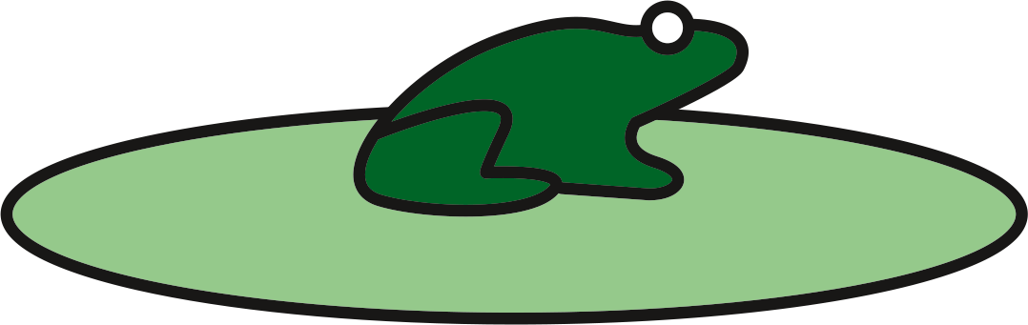
Необхідність дій
Забезпечення стабільного, спільного майбутнього.
  Здорові водно-болотні угіддя мають вирішальне значення для пом'якшення наслідків зміни клімату, адаптації, біорізноманіття, здоров'я та добробуту людей.
    Контроль над новими зоонозними захворюваннями залежить від добре керованих, неушкоджених екосистем та місцевого біорізноманіття.
  Захист водно-болотних угідь необхідний для нашого спільного майбутнього:
    Скоординовані зусилля на місцевому, національному та глобальному рівнях.
    Взаємодія у розробці стратегій, нормативно-правових актів та громадських ініціатив.
    Інтеграція та координація між секторами сільського господарства, містобудування та управління водно-болотними угіддями.
  Ви можете:
    Розуміти значення та цінність водно-болотних угідь.
    Забезпечити їх стале використання шляхом розумного управління ними.
    Залучати інвестиції, необхідні для їх збереження та відновлення.

Slide 17

Wetlands Wednesday
Створення руху використовуючи соціальні мережі.
  Використовуючи хештег #WetlandsWednesday, люди по всьому світу діляться натхненням.
  Включно з повідомленнями:
    Приклади успішних проектів зі збереження водно-болотних угідь та інші історії успіху.
    Ідеї щодо того, як люди можуть діяти на користь водно-болотних угідь.
    Обговорення того, як стале використання водно-болотних угідь приносить користь людям і планеті.
    Кращі практики та інноваційні підходи до управління водно-болотними угіддями.
    Особисті історії про водно-болотні угіддя.

Slide 18
Наші дії на захист водно-болотних угідь сьогодні визначатимуть майбутнє наступних поколінь.

Slide 19
Захист водно-болотних
угідь для нашого
спільного майбутнього
Цінуй! Захищай! Надихай!

Slide 20

Разом ми зможемо!
#ActForWetlands

